Slide 1
LOS SIETE HÁBITOS DE
LA GENTE ALTAMENTE EFECTIVA
AUTOR:
STEPHEN COVEY

Slide 2
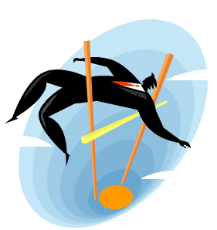
PRIMER HÁBITO:
Ser Proactivo
  Proporciona una visión distorsionada y fuera de proporción. Es más la proyección del carácter y debilidades de otras personas que una verdadera reflexión.
La palabra proactividad significa que somos responsables por nuestras propias vidas.
Nuestro comportamiento es una función de nuestras decisiones, no nuestras condiciones.
Podemos subordinar sensaciones a los valores.

Slide 3
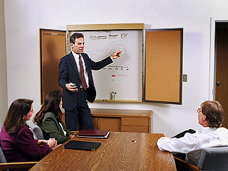
PRIMER HÁBITO:
Ser Proactivo
Tenemos la iniciativa y la responsabilidad de hacer que las cosas suceden.
No culpe las circunstancias, las condiciones, o el condicionamiento social por su comportamiento.
Su comportamiento es un producto de su propia opción consciente, basada en valores, algo que un producto de sus condiciones, basado en la sensación.

Slide 4
PRIMER HÁBITO:
Ser Proactivo
Los estímulos externos todavía influencia a la gente dinámica pero su respuesta, consciente o inconsciente, es una opción o una respuesta basada valor.
Estímulo
Respuesta
Libertad Interior de Elegir
Autoconciencia
Voluntad independiente
Imaginación
Conciencia moral

Slide 5

PRIMER HÁBITO:
Ser Proactivo
Este lenguaje deriva de un paradigma básico determinista.
Persona Reactiva
Persona Proactiva
Puedo optar un enfoque distinto
Control mis sentimientos
Elegiré una respuesta adecuada
Elijo
Prefiero
Pase lo que Pase
No puedo hacer nada
Yo soy así
Me vuelve loco
No lo permitirán
No puedo
Debo
Si…

Slide 6
PRIMER HÁBITO:
Ser Proactivo
El enfoque proactivo consiste en cambiar de adentro hacia afuera: ser distinto, y de esta manera provocar un cambio positivo en lo que está allí afuera.
Ésta es la cualidad esencial que nos distingue de los demás miembros del reino animal.
En esencia, es lo que nos hace humanos y nos permite afirmar que somos los arquitectos de nuestro propio destino.
CIRCULO DE PREOCUPACIÓN / INFLUENCIA
CIRCULO DE
CIRCULO DE
PREOCUPACION
CIRCULO
CIRCULO
DE
DE
INFLUENCIA
INFLUENCIA
PREOCUPACIÓN
FOCO REACTIVO
FOCO PROACTIVO
La energía negativa reduce el
La energía positiva amplía el
circulo de influencia
circulo de influencia

Slide 7

SEGUNDO HÁBITO:
Comience con un fin en mente
Este es el hábito del liderazgo personal
Indica la necesidad de comenzar cada día con un claro entendimiento de su dirección y destino deseados.
Es necesario entender que todas las cosas son creadas dos veces.
Hace posible que nuestra vida tenga razón de ser, pues la creación de una visión de lo que queremos lograr permite que nuestras acciones estén dirigidas a lo que verdaderamente es significativo en nuestras vidas.

Slide 8
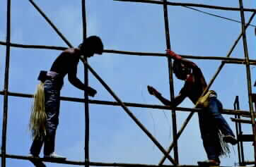
SEGUNDO HÁBITO:
Comience con un fin en mente
  Tenemos la responsabilidad de usar la imaginación y creatividad para escribir nuevos guiones, más eficaces, más congruentes con nuestros valores profundos y con los principios que apoyan a esos valores.
  Cada parte de su comportamiento actual, su comportamiento de mañana, comportamiento de la semana próxima, del mes próximo se puede examinar en el contexto del conjunto, de lo qué realmente le importa más a usted.

Slide 9
SEGUNDO HÁBITO:
Comience con un fin en mente
El modo más eficaz de empezar pensando en un objetivo consiste en elaborar un enunciado de la misión, filosofía o credo personales. Se centra en lo que uno quiere ser (carácter) y lo que deseamos hacer (aportaciones y logros) así como en los valores o principios que dan fundamento al ser y hacer.
Escribir la misión es un verdadero reto personal.
Al enunciado de la misión personal se le puede denominar la "Constitución Personal".

Slide 10
SEGUNDO HÁBITO:
Comience con un fin en mente
El centro de nuestro círculo de influencia; posee los siguientes factores básicos son:
  La Seguridad
  Por Guía
  La Sabiduría
  El Poder
SEGURIDAD
SEGURIDAD
CENTRO
GUIA
SABIDURIA
GUIA
SABIDURÍA
CENTRO
PODER
PODER

Slide 11
SEGUNDO HÁBITO:
Comience con un fin en mente
Al centrar nuestra vida en principios correctos, creamos una base sólida para el desarrollo de los cuatro factores sustentadores de la vida (seguridad, guía, sabiduría, poder)
Al centrar nuestras vidas en principios intemporales constantes, creamos un paradigma fundamental de la vida efectiva. Es el centro que sitúa en perspectiva a todos los otros centros.
FAMILIA
DINERO
CÓNYUGE
TRABAJO
UNO MISMO
PRINCIPIOS
POSESIONES
IGLESIA
PLACER
ENEMIGOS
AMIGOS

Slide 12

TERCER HÁBITO:
Poner primero lo primero
En el hábito 1, aprendió que puede crear su propio paradigma.
En el hábito 2, descubrió los principios básicos por los cuales debería vivir y trabajar.
Una vez aprendido esto, estará listo para poner primero lo primero cada día, a cada momento.
Nos permite liberarnos de la tiranía de lo urgente para dedicar tiempo a las actividades que verdaderamente dan sentido a nuestras vidas.

Slide 13

TERCER HÁBITO:
Poner primero lo primero
Es el ejercicio de la voluntad independiente de la cual la que nos permite cambiar es quien ineficiente que hemos seguido hasta este momento sustituirlo por un nuevo basado en nuestros mas profundos y enraizados principios.
Para poder establecer primero lo primero debemos conocer la diferencia entre cada uno de ellos y los beneficios que nos aporta.
Organizar y ejecutar según prioridades.

Slide 14
TERCER HÁBITO:
Poner primero lo primero
Consiste en distribuir nuestro tiempo sobre la base de prioridades: El autor describe un método de organizar el tiempo sobre la base de cuatro cuadrantes en los cuales coloca las actividades:
 | URGENTE | NO URGENTE
Importante | I CUADRANTE Actividades: Crisis Problemas apremiantes Proyectos cuyas fechas vencen | II CUADRANTE Actividades: Prevención, actividades de CP Construir relaciones Reconocer nuevas oportunidades
No Importante | III CUADRANTE Actividades: Interrupciones, algunas llamadas o correo, Algunos informes Algunas reuniones Actividades populares | IV CUADRANTE Actividades: Trivialidades Algunas cartas Algunas llamadas telefónicas Pérdidas de Tiempo Actividades agradables

Slide 15
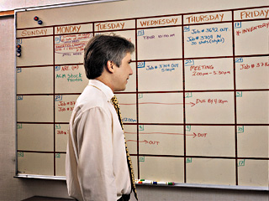
TERCER HÁBITO:
Poner primero lo primero
Para alcanzar las metas es importante delegar, y esta debe centrarse en los resultados y no en los métodos.
Se logra todo lo que se quiere por medio de la delegación: en el tiempo o en otras personas.
  Delegación en Recaderos: Solo se basa en peticiones directas y en las formas de acción – explicitas - por el solicitante.
  Delegación en Encargados: Se centra en los resultados y no en los métodos.

Slide 16
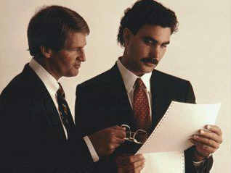
TERCER HÁBITO:
Poner primero lo primero
La delegación en encargados involucra una comprensión clara, un entendimiento mutuo y un compromiso acerca de las expectativas en cinco áreas.
  Resultados deseados
  Directrices
  Recursos
  Rendición de cuentas
  Consecuencia

Slide 17

CUARTO HÁBITO:
Piense Ganar / Ganar
Ganar / ganar es un marco de la mente y del corazón que busca constantemente el beneficio mutuo en todas las interacciones humanas.
Ganar / ganar significa que los acuerdos o las soluciones son mutuamente beneficiosos y satisfactorios.
Con una solución del Ganar / ganar todos los partidos se sienten bien sobre la decisión y la sensación confiadas al plan de actuación.

Slide 18

CUARTO HÁBITO:
Piense Ganar / Ganar
Implica que ambas partes en cualquier acuerdo deben salir beneficiadas. Está basado en el paradigma según el cual la victoria de una persona no necesariamente ocurre a expensas de la derrota de otra.
Ganar / ganar es una creencia en una tercera alternativa. No es su manera o mi manera; es una mejor manera.

Slide 19
CUARTO HÁBITO:
Piense Ganar / Ganar
Ganar/ganar implica cinco elementos o dimensiones:
Carácter: es la base del paradigma ganar/ganar. Solo cuando conoce bien sus valores, sabrá qué significa ganar para usted.
Relaciones: se construyen sobre la base del carácter.
Acuerdos: los acuerdos surgen a partir de las relaciones.
Sistema: para que los acuerdos funcionen, el sistema debe estar en capacidad de manejarlo. Incluye sistemas para capacitación, planificación, comunicación, información, etc.
Proceso: un proceso de cuatro pasos debe ser utilizado para lograr un acuerdo ganar/ganar

Slide 20
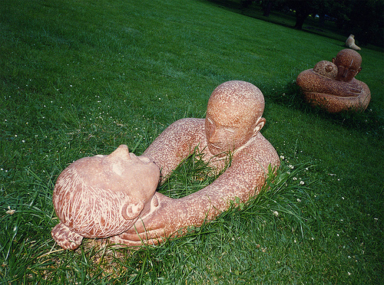
CUARTO HÁBITO:
Piense Ganar / Ganar
Dentro de los paradigmas de la interacción humana podemos reconocer 6 tipos:
  Ganar/ganar
  Gano/pierdes
  Pierdo/ganas
  Pierdo/pierdes
  Gano
  Ganar/Ganar o no hay trato
Solo puedes lograr resultados de ganar / ganar con procesos de ganar / ganar.

Slide 21


CUARTO HÁBITO:
Piense Ganar / Ganar
Nos permite desarrollar una mentalidad de abundancia material y espiritual, pues nos cuestiona la premisa de que la vida es un 'juego de suma cero' donde para que yo gane alguien tiene que perder.
Cuando establecemos el balance entre nuestros objetivos y los objetivos de los demás podemos lograr el bien común.
Cuando nuestra determinación se balancea con la consideración para con los demás, estamos sentando las bases para la convivencia y la equidad entre los seres humanos.

Slide 22

QUINTO HÁBITO: Busque primero comprender luego ser comprendido
Es la capacidad que tenemos de comprender el paradigma que maneja la otra parte antes de que podamos emitir una opinión.
Es mejor primero escuchar antes de emitir un principio de acuerdo a nuestro propio paradigma porque podríamos cerrar la puerta a información importante.
Este hábito es la clave de las relaciones humanas efectivas y posibilita llegar a acuerdos de tipo ganar/ ganar.

Slide 23
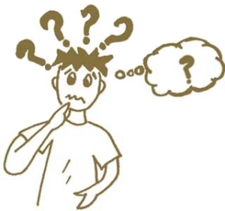
QUINTO HÁBITO: Busque primero comprender luego ser comprendido
La necesidad que tenemos de ser entendidos es uno de los sentimientos más intensos de todos los seres humanos.
Este hábito es poderoso porque está exactamente en el centro del círculo de influencia.
Al centrarse en el círculo de influencia uno comprende profunda y verdaderamente a las otras personas.

Slide 24
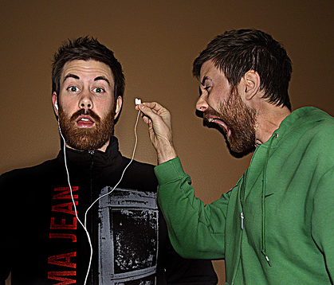
QUINTO HÁBITO: Busque primero comprender luego ser comprendido
Establecer empatía, entrar en la cabeza de las personas entendiendo lo que piensan, sienten y ven, para que ellas sientan que nosotros sentimos lo que ellas sienten.
Es necesario que escuchemos, no oír ni hablar. La mayoría de las personas sólo hablamos y prescribimos recetas a razón de lo que sabemos y creemos, producto de nuestra biografía, nuestra vivencia.

Slide 25


QUINTO HÁBITO: Busque primero comprender luego ser comprendido
Tenemos la tendencia de reparar cosas con un buen consejo, pero usualmente fallamos en tomar tiempo para evaluar y diagnosticar cosas, para así realmente comprender a otra persona.
En la empresa se puede dedicar tiempo a entrevistas personales con los empleados. Escucharlos, comprenderlos.
Procura primero comprender. Antes que los problemas surjan, antes de pretender evaluar y prescribir, antes de trabajar de exponer las propias ideas, procure comprender.

Slide 26
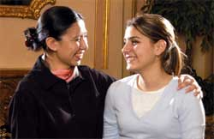
QUINTO HÁBITO: Busque primero comprender luego ser comprendido
Al intentar comprender, aumentarnos la confianza que tienen en nosotros y abrirnos la puerta para que los demás puedan comprender.
Esto es un proceso que puede tomar tiempo y lo mejor es tratar que se desarrolle a su propio ritmo, pero los resultados pueden ser muy beneficiosos pues podemos aumentar nuestro círculo de influencia.

Slide 27
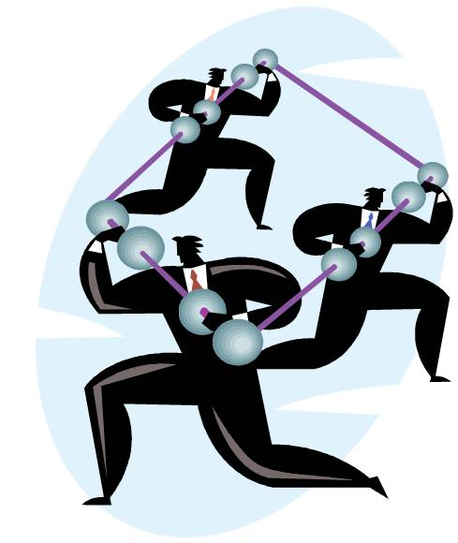
SEXTO HÁBITO: Sinergia
El hábito de sinergizar implica entonces la cooperación creativa y el trabajo en equipo: las personas con mentalidad ganar/ ganar, y que escuchen con empatía, pueden aprovechar sus diferencias para generar opciones que no existían previamente.
Para que pueda producir esta sinergia dentro de un equipo de trabajo, organización, familia, grupo social, etc., es necesario que la comunicación que se realiza dentro del grupo sea sinérgica ya ella abre oportunidades para que el potencial de cada uno de los miembros del grupo pueda ser explotado a plenitud.

Slide 28
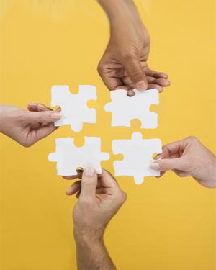
SEXTO HÁBITO: Sinergia
Se buscan proyectos o relaciones donde se crea sinergia. En donde el resultado es mayor que la suma de las partes en forma separada.
Este tipo de proyectos permite crear valor a través de la asociación, el que se comparte entre ambas partes
Reunir varias perspectivas distintas, en el espíritu de respeto mutuo, trae como resultado la sinergia. Los participantes sienten la libertad de buscar la mejor alternativa posible, y con frecuencia logran propuestas diferentes y mejores que las originales.

Slide 29
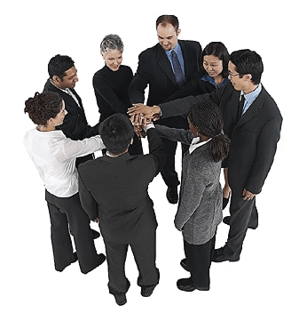
SEXTO HÁBITO: Sinergia
La comunicación sinérgica nos permite hallar un punto medio cuando es difícil hallar una solución entre 2 puntos de vista.
Esto emite la perdida de tiempo y energía que se produce en muchas ocasiones, cuando nos encontramos en posiciones extremas ya sea porque imponemos nuestra opinión porque nos sometemos a la de algún otro.
Para poder lograr sinergia hay que ser consiente que existe más de un punto de vista ó paradigma. Además hay que estar dispuestos a escuchar lo que la otra persona tiene que decir.

Slide 30
SEXTO HÁBITO: Sinergia
La sinergía y los tipos de relaciones:
    Defensivo (gano/pierdes ó pierdo/ganas). - Se caracteriza por baja confianza y cooperación entre las partes.
    Respetuoso (transacción). - Se produce en circunstancias de confianza y cooperación medias.
    Sinérgico (ganar/ganar). - Es el resultado de relaciones estrechas, con mucha comprensión producto de altos niveles de confianza y cooperación. En este tipo de comunicación se buscan soluciones que favorecen a ambas partes.

Slide 31
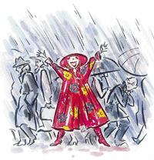
SEXTO HÁBITO: Sinergia
La sinergia da resultados; es un principio correcto.
Podemos ser sinérgicos dentro de nosotros mismos incluso en un ambiente adverso. No es obligatorio sentirse afectado por los agravios.
La energía negativa puede esquivarse dando un paso a un lado; podemos buscar lo bueno de los otros y utilizarlo, por diferentes que sean de nosotros, para mejorar nuestro punto de vista y ampliar nuestra perspectiva.

Slide 32
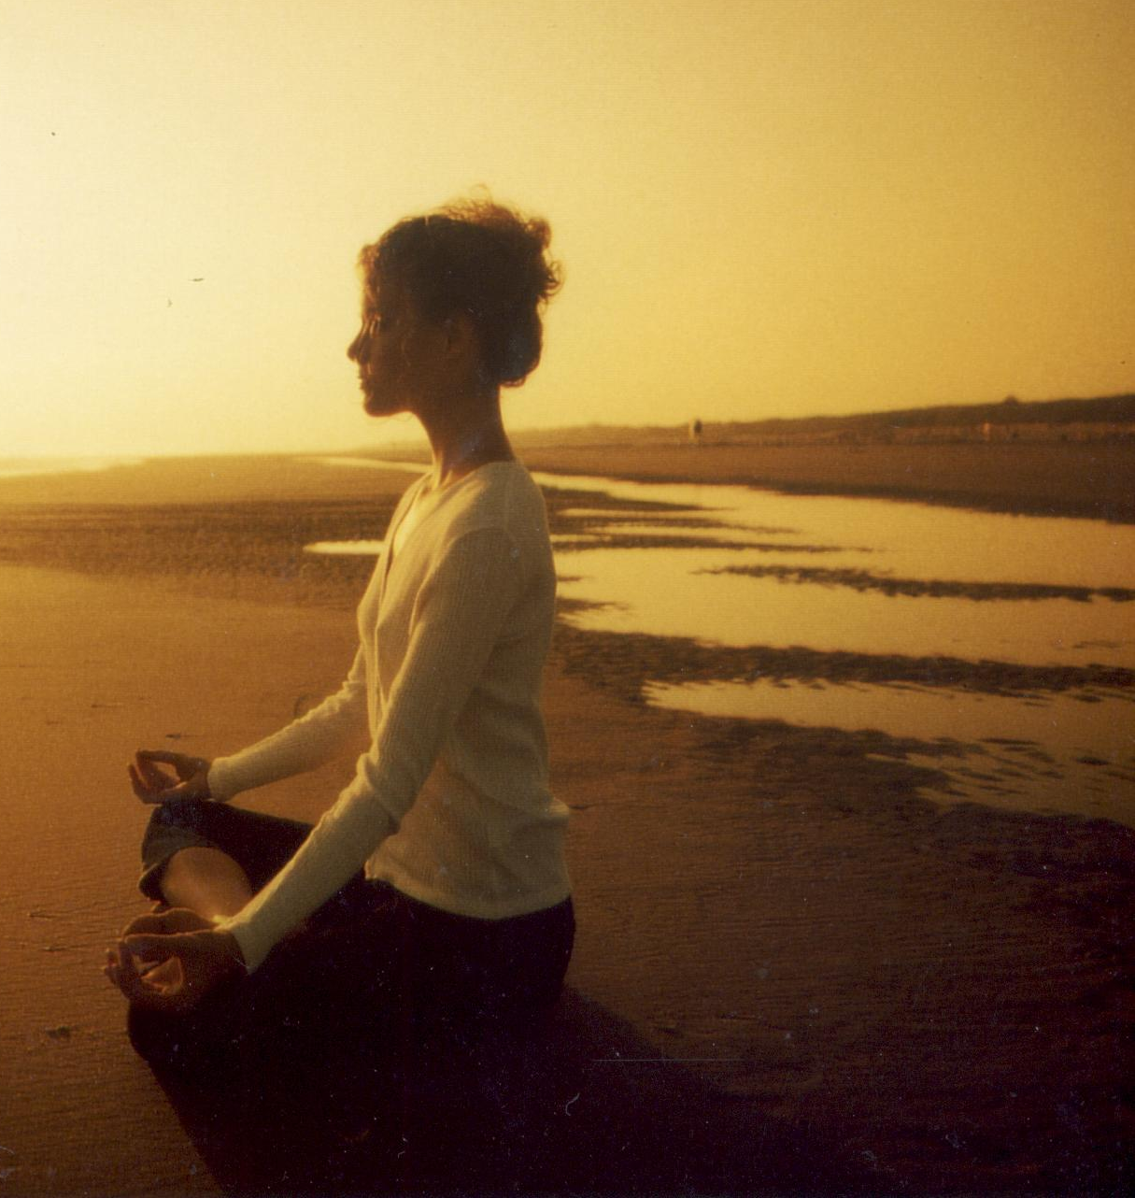
SÉPTIMO HÁBITO:
Afilar la Sierra
Es el hábito de la auto-renovación, el mantenimiento básico necesario para mantener los hábitos restantes funcionando adecuadamente.
Toda persona debe detenerse un momento a descansar y meditar sobre cómo se esta haciendo las cosas, y corregir lo que entorpece la gestión.

Slide 33
SÉPTIMO HÁBITO:
Afilar la Sierra
Aplicado a nuestra vida afilar la sierra se refiere a dedicar un breve espacio de nuestra vida a mejorar nuestras condiciones físicas e intelectuales mediante el ejercicio físico y el estudio.
Es usar la capacidad que tenemos para renovarnos física, mental y espiritualmente. Es lo que nos permite establecer un balance entre todas las dimensiones de nuestro ser, a fin de ser efectivos en los diferentes papeles (roles) que desempeñamos en nuestras vidas.

Slide 34

SÉPTIMO HÁBITO:
Afilar la Sierra
Afilar la sierra implica idear un programa balanceado, sistémico, para la autorenovación en cuatro áreas fundamentales.
Debe dedicar al menos una hora cada día trabajando en ellas:
Leer, visualizando, planeando, escribiendo, autonomía
FÍSICO
ejercicio, nutrición, estres, administración
MENTAL
SOCIAL
Clarificación de valores, compromiso, meditación, estudio, perspectiva
Servicio, empatía, sinergia, seguridad intrínseca, ser un buen amigo
ESPIRITUAL

Slide 35
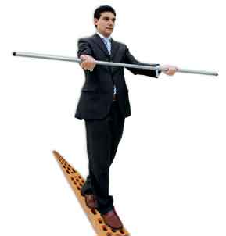
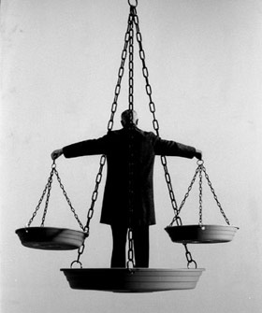
SÉPTIMO HÁBITO:
Afilar la Sierra
Como las cuatro dimensiones están interrelacionadas, lo que haga para “afilar la sierra” en una, impactará positivamente las demás. Si trabaja equilibradamente en las cuatro, pasando al menos una hora al día, todos los días, sembrará los hábitos como parte provechosa de su vida.

Slide 36

SÉPTIMO HÁBITO:
Afilar la Sierra
Hacerlo toma tiempo y esfuerzo. Después de todo, son los hábitos de la gente efectiva, quienes logran el éxito al hacer aquellas cosas que muchos tratan de evitar.
Comience a trabajar en los hábitos de una vez. Empiece con el primero, sea proactivo. Luego continúe con sus victorias privadas. Después siga con las victorias públicas – busque situaciones ganar-ganar, escuche empaticamente, y sinergice.
Pero recuerde, este proceso creativo nunca termina. Debe continuar afilando los hábitos por el resto de su vida.

Slide 37
MUCHAS GRACIAS
POR SU ATENCIÓN

